Slide 1

Website Cung cấp dịch vụ hoa tươi
<p> Nhóm 06 – GVHD: Nguyễn Hải Yến</p>

Slide 2
Thành viên và công việc
Họ Tên - MSSV | Công việc | Mức độ hoàn thành
Huỳnh Thế Vinh – 2001210660 – Nhóm trưởng | Thiết kế + chỉnh sửa giao diện, Trang danh sách sản phẩm, Quản lý giỏ hàng, Chọn mua + Thanh toán, Gửi Email | 100%
Nguyễn Nhật Minh – 2001210922 | Thiết kế database, Admin quản lý sản phẩm, Trang giảm giá, Trang theo dõi đơn hàng | 100%
Lê Thị Ngọc Yên – 2001210914 | Giao diện trang Detail, Trigger, Admin quản lý đơn hàng, Trang profile | 100%
Nguyễn Trần Đình Kha – 2001210851 | Giao diện trang giỏ hàng, 404 page, Đăng ký + Đăng nhập + Đăng xuất, Trang chủ Admin | 100%

Slide 3
Nội dung trình bày.
01
02
03
04
05
06
Giới thiệu đề tài
Các chức năng chính
Phân tích,thiết kế cơ sở dữ liệu
Một số kỹ thuật mới
Preview một số chức năng
Demo dự án

Slide 4
Giới Thiệu Đề Tài
Hoa là món quà tinh thần không thể thiếu trong cuộc sống của mỗi người. Hoa mang đến vẻ đẹp, sự tươi mới và hương thơm ngọt ngào, giúp tô điểm cho cuộc sống thêm tươi sắc.
Với website bán hoa, khách hàng có thể dễ dàng lựa chọn những bó hoa, theo các dịp, sự kiện với nhu cầu của mình. Website bán hoa cũng cung cấp dịch vụ giao hoa tận nơi, giúp khách hàng tiết kiệm thời gian và công sức.
Website bán hoa là một kênh kinh doanh hoa tươi hiệu quả, mang lại nhiều lợi ích cho khách hàng và doanh nghiệp.

Slide 5

Mục Tiêu!
Tạo ra một giao diện website đẹp mắt, dễ sử dụng và phù hợp
Xây dựng hệ thống chức năng đầy đủ, đáp ứng mọi nhu cầu của khách hàng

Slide 6
Các Chức Năng
Đăng ký / Đăng nhập / Đăng xuất
Hiển thị, tìm kiếm, phân loại, sắp xếp giá, phân trang, chi tiết [sản phẩm]
Quản lý giỏ hàng
Chọn mua
Thanh toán
Quản lý trang cá nhân
Gửi Email cho khách và admin khi có đơn hàng mới
Theo dõi đơn hàng, hủy đơn hàng
Admin - Quản lý tìm kiếm, thêm, sửa, xóa, giảm giá sản phẩm
Admin - Quản lý đơn hàng

Slide 7
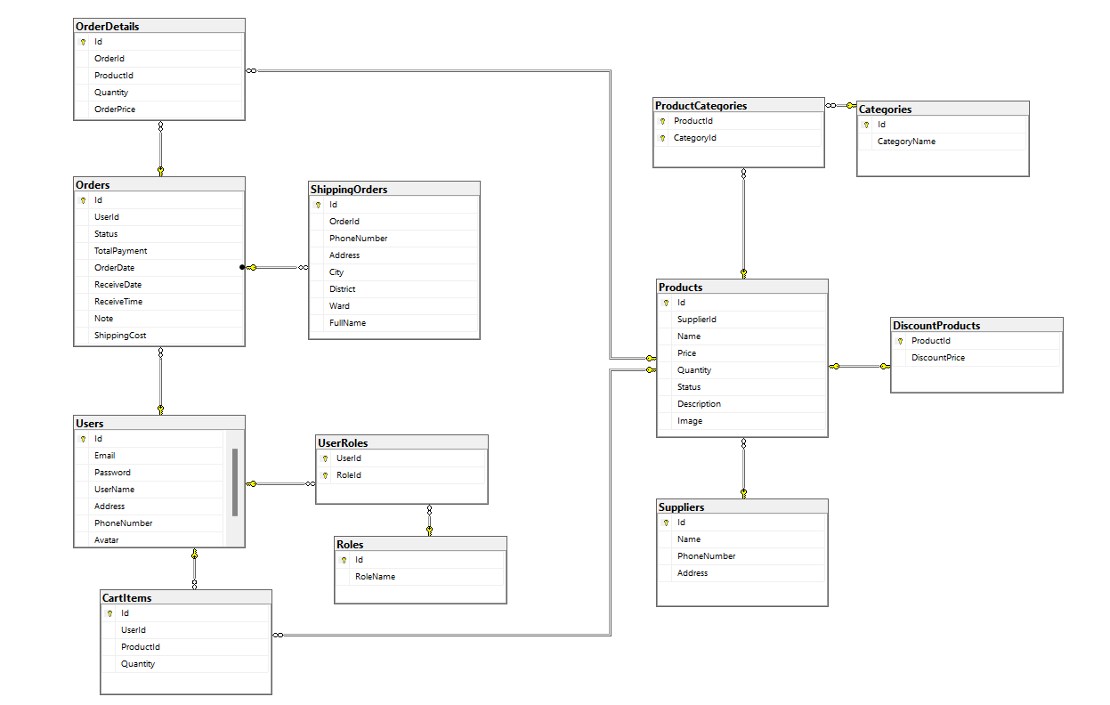
Database Design

Slide 8
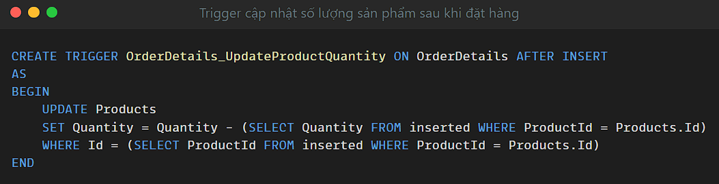
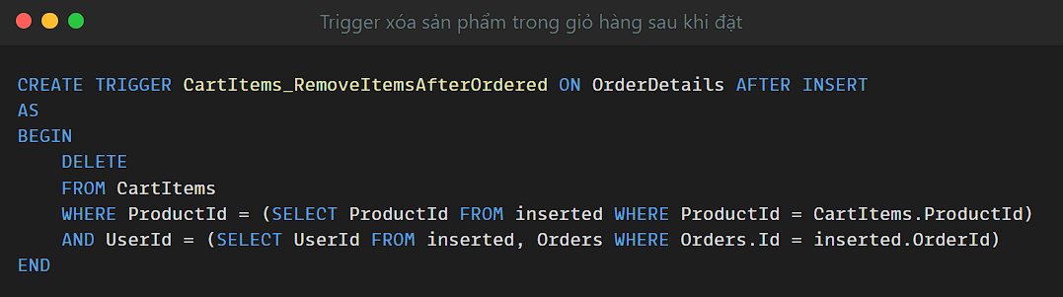
Triggers

Slide 9
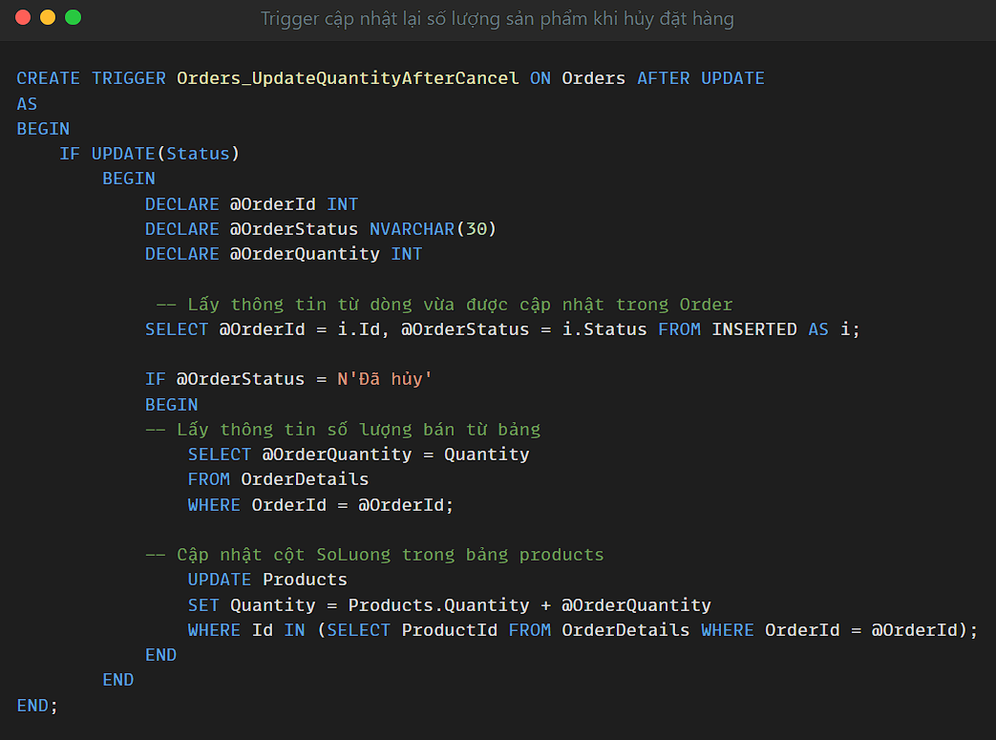
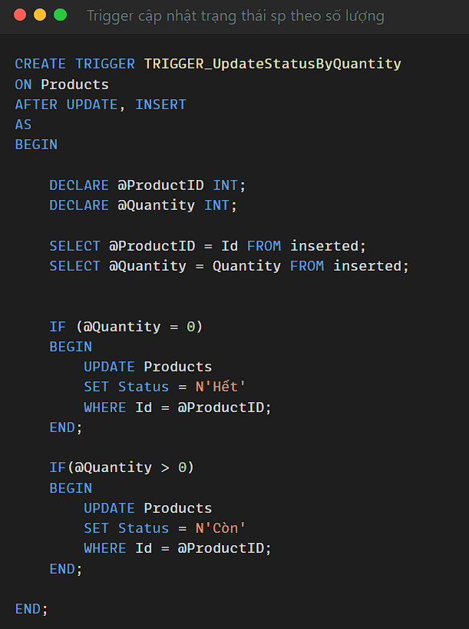
Triggers

Slide 10
CÁC KỸ THUẬT <MỚI/>
404 page
Gửi Mail
Upload Img
API + AJAX
Phân trang
Khi truy cập url của website không hợp lệ sẽ hiển thị trang 404
Gửi thông tin order qua Mail cho khách hàng và admin
Có thể upload hình ảnh sản phẩm vào trong folder.
Sử dụng AJAX để gọi API tránh reload trang và tăng trải nghiệm người dùng
Sử dụng 2 method Skip và Take của List.
Tính toán số trang, số sản phẩm hiển thị

Slide 11
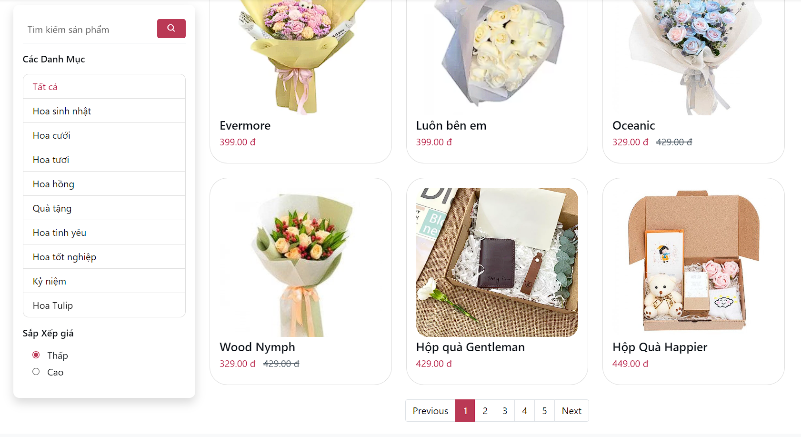

Slide 12
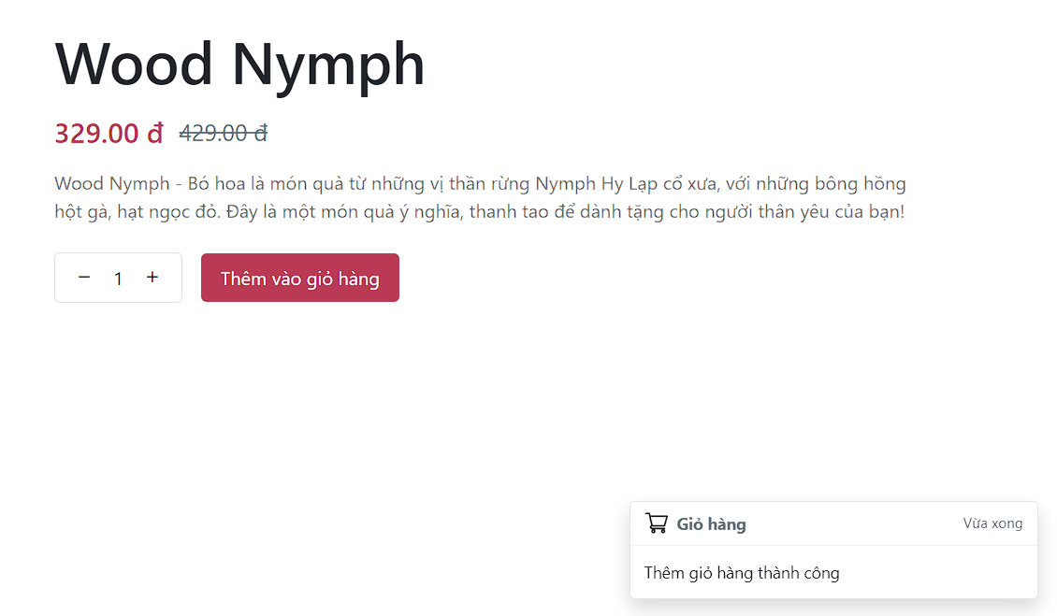
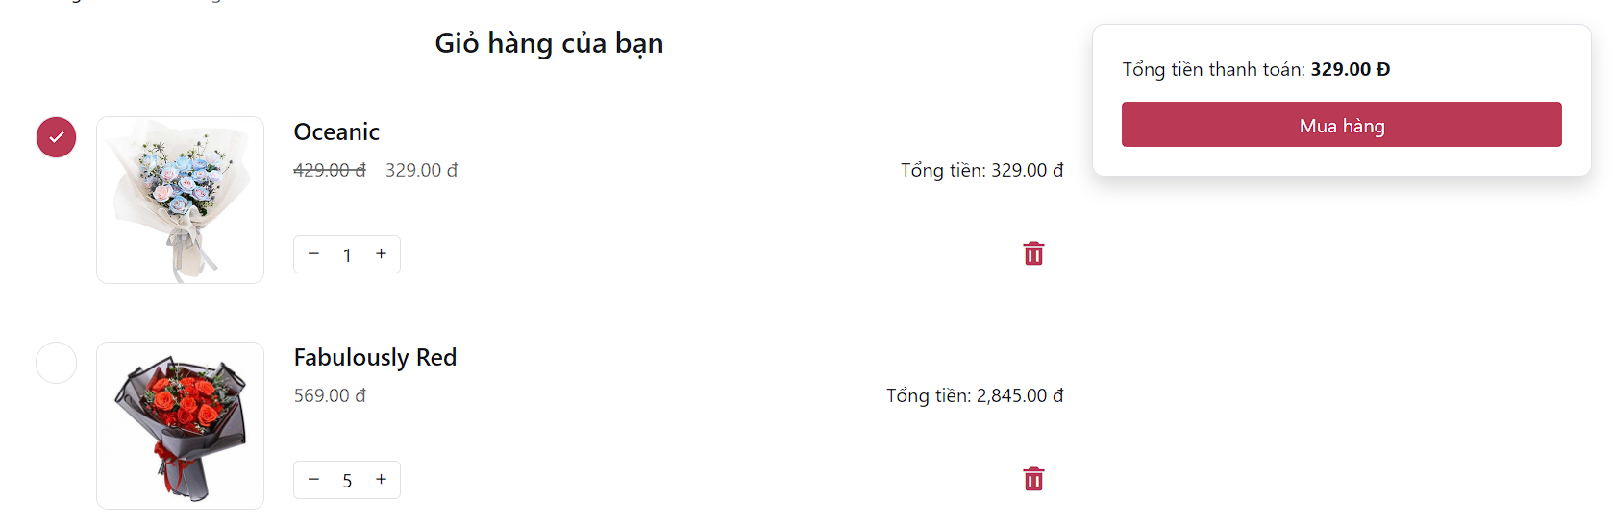

Slide 13
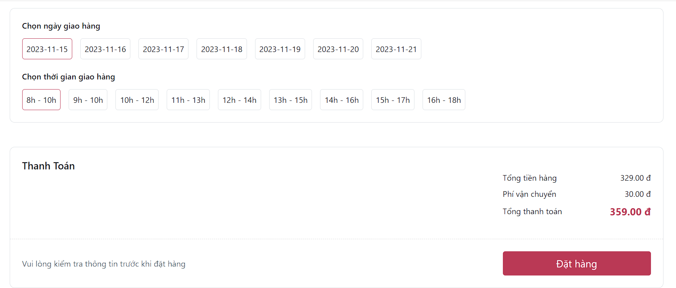
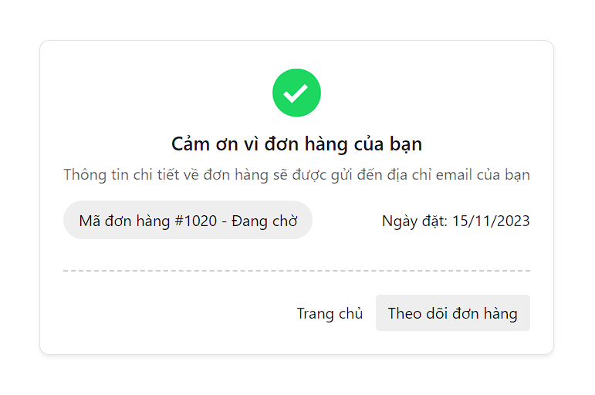

Slide 14
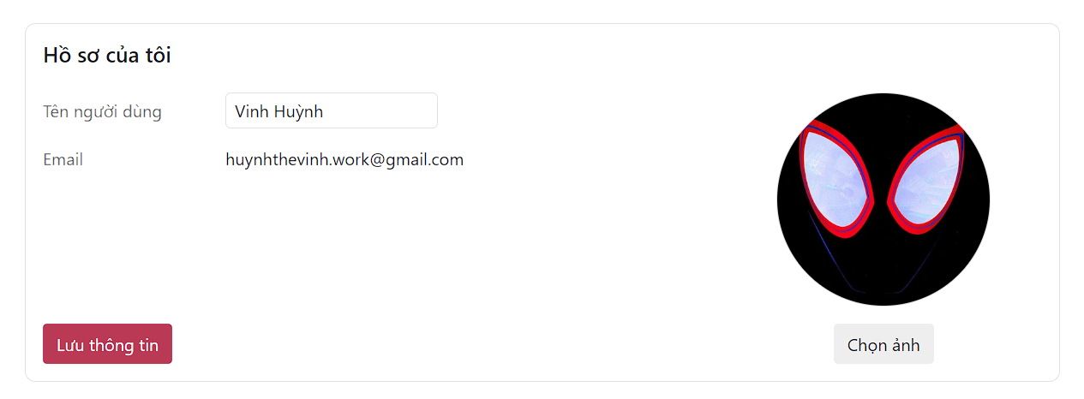
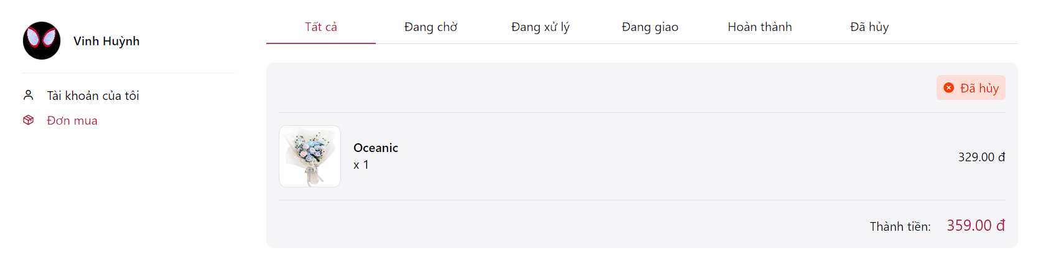

Slide 15
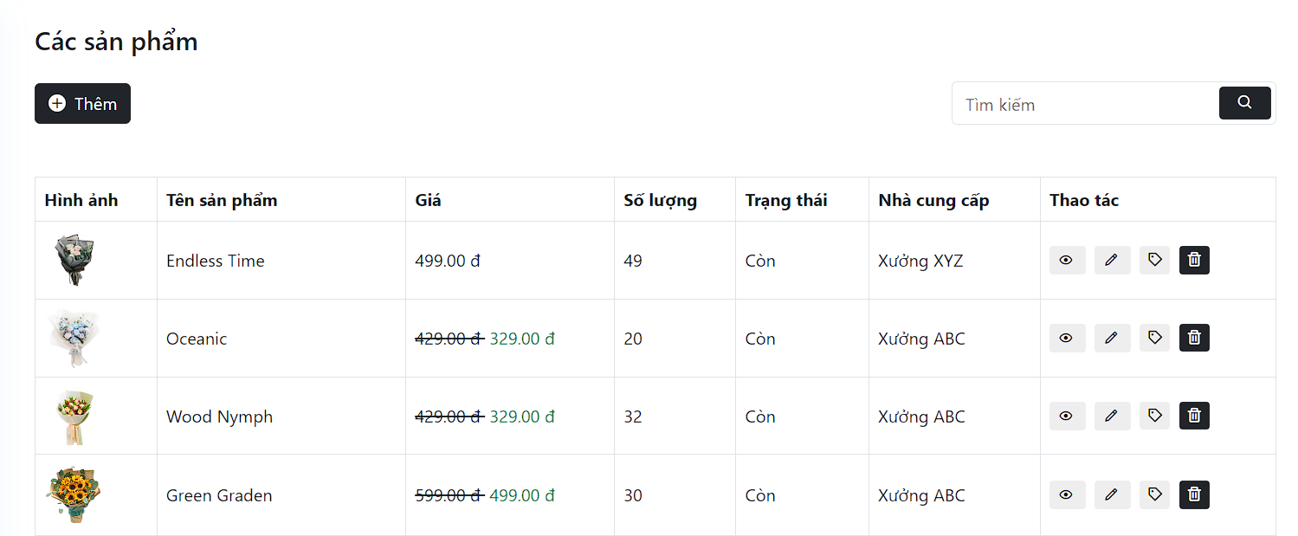
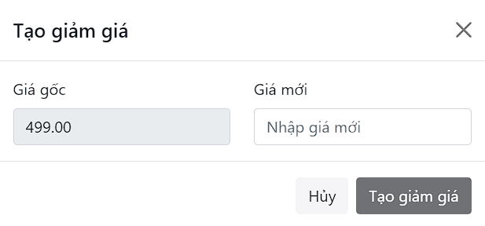
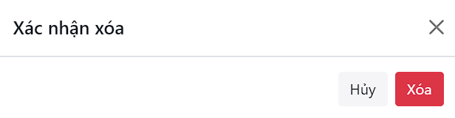

Slide 16
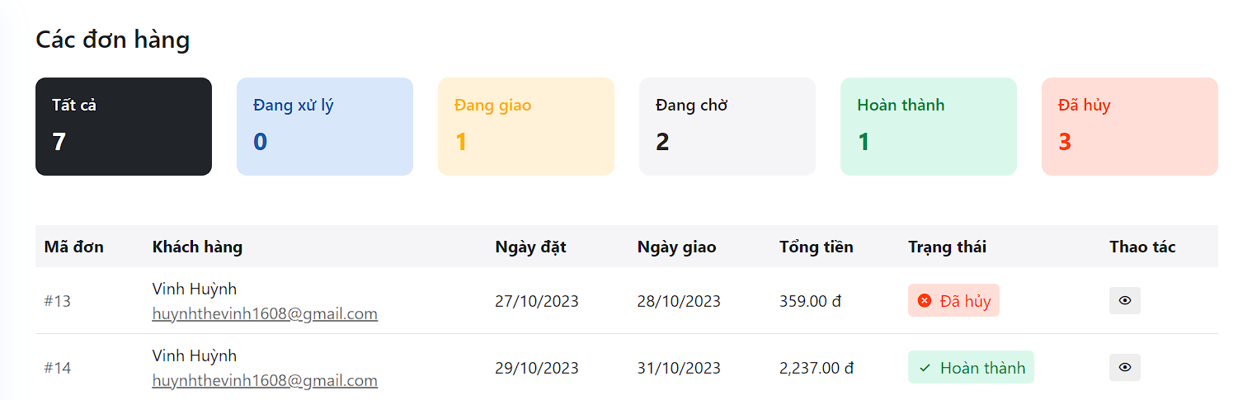
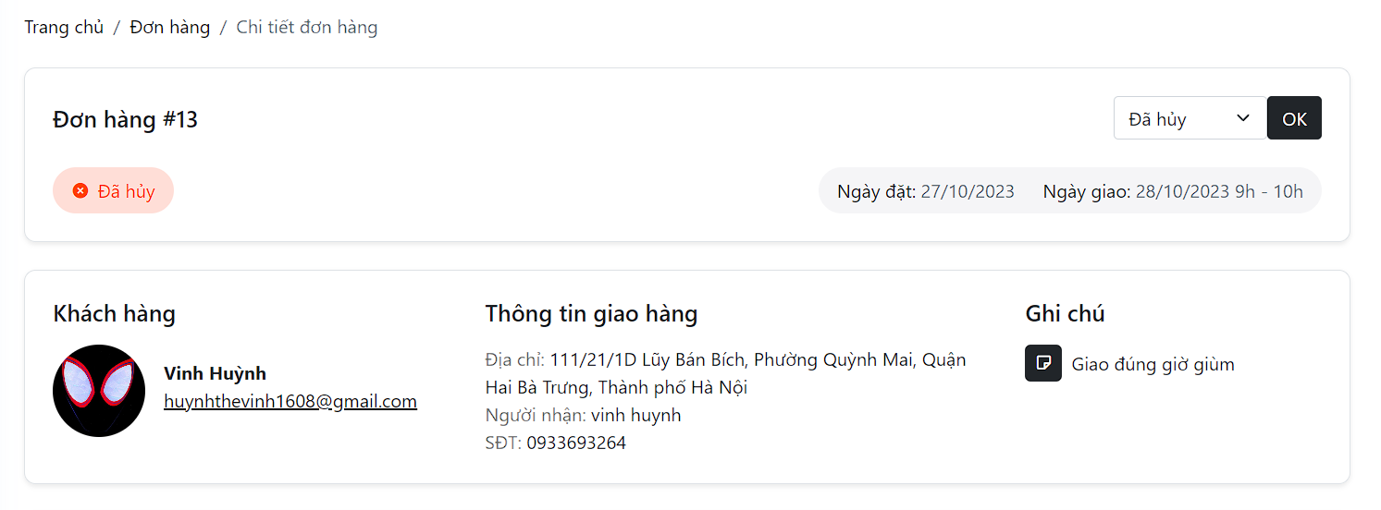

Slide 17
DEMO

Slide 18
THANK YOU!
HUIT – Nhom06 - Flowershop
Do you have any questions?

